Slide 1

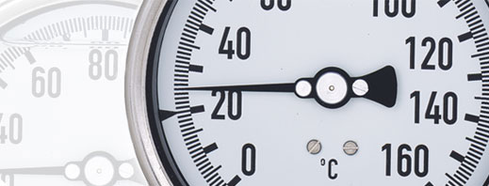
A D O T E C 2 0 1 4
MMB UNIDAD 2 PPT 1
Unidad 2
TORQUE
1 Tecnología de los materiales.

Slide 2
A D O T E C 2 0 1 4
Unidad 1 Fundamentos
Módulo
Metrología
Unidad 2
Torque
Unidad 3
Instrumentos de Medición

Slide 3
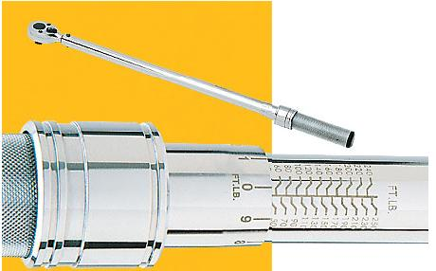
En esta unidad de torque esperamos lograr:
Aprender a realizar un apriete controlado o torquear correctamente un sistema mecánico de fijación de componentes y accesorios utilizados en industrias y en maquinaria pesada.

Slide 4
A D O T E C 2 0 1 4
Tecnología de los Materiales
Unidad 2
TORQUE
Resistencia de los Materiales
Torques

Slide 5
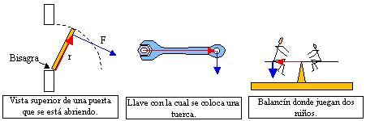
?
¿Qué es TORQUE ?
Torque es la acción que se produce cuando aplicamos una fuerza en un punto de un cuerpo a una distancia determinada y que tiende a producir una torsión o rotación.
En mecánica el torque adquiere especial importancia en el apriete de los pernos.

Slide 6
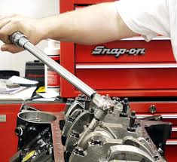
En mecánica el torque adquiere especial importancia en el apriete de los pernos.

Slide 7
Para efectuar un apriete controlado o TORQUEAR
correctamente un perno en algún sistema es necesario
considerar una serie de factores como por ejemplo:
La dureza o resistencia de los materiales a unir o fijar.
La dureza o resistencia del perno a utilizar.
El tipo de trabajo que realiza el mecanismo a unir.
La selección de la llave de torque, etc.

Slide 8
?
¿Qué relación existe entre el TORQUE y la
METROLOGÍA?
Sabemos que la metrología es la ciencia que se ocupa de las mediciones, las unidades de medida y de los equipos utilizados para efectuarlas, así como de su verificación y calibración periódica.
Por lo tanto existe una estrecha relación entre la metrología y el torque o apriete controlado, debido a que el torque relaciona las magnitudes fuerza y distancia, y éstas se expresan en unidades de medida.
Por otra parte para efectuar un torque se requiere de un instrumento llamado llave de torque o llave dinamométrica y toda llave de torque requiere de calibración periódica.

Slide 9
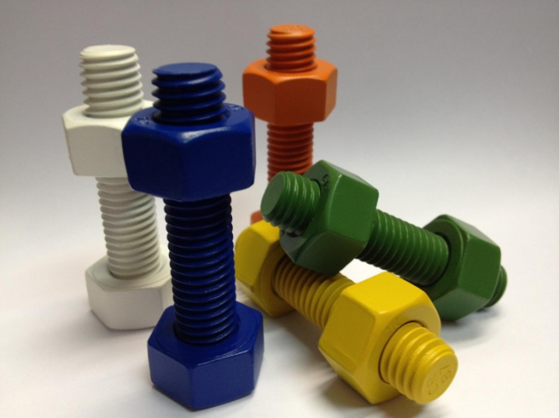
?
Considerando que todos los pernos de la figura tienen la misma medida.
¿ Todos estos pernos tienen la misma aplicación? ¿Todos ellos requieren del mismo torque?
R: El que todos tengan la misma medida no implica que tengan la misma aplicación y requieran de igual torque. Es el material de fabricación y los elementos a fijar los que determinan sus aplicaciones y el torque o apriete al ser instalados.

Slide 10
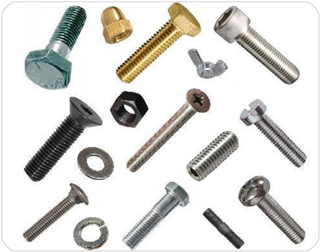
Considerando los aspectos anteriores se hace indispensable profundizar en el conocimiento de las características de los materiales utilizados en la fabricación de los componentes de los sistemas de fijación como pernos, tanto en su clasificación como en sus propiedades antes de conocer más profundamente EL TORQUE.

Slide 11
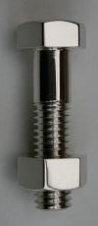
¿Qué esperamos lograr en la sección
Tecnología de los Materiales ?
Conocer de modo general, cómo se clasifican los materiales y establecer la relación que existe entre algunas de sus propiedades químicas, físicas y mecánicas, consideradas importantes para la fabricación o selección de un perno.

Slide 12
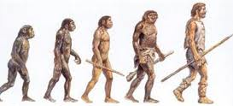
A D O T E C 2 0 1 4
I.- Generalidades de los MATERIALES.
El desarrollo y la evolución del hombre han estado íntimamente vinculados a su capacidad para producir y conformar los materiales y herramientas necesarios para satisfacer sus necesidades.

Slide 13
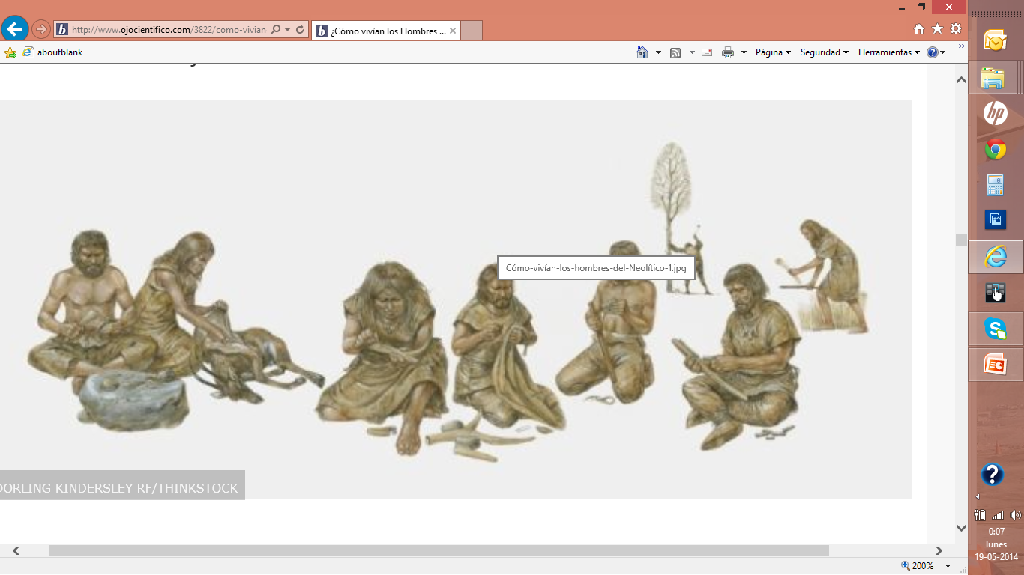
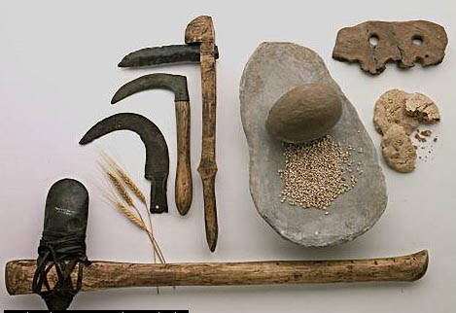
A D O T E C 2 0 1 4
I.- Generalidades de los MATERIALES.
Los historiadores han encontrado útil clasificar las primeras civilizaciones a partir de algunos materiales usados: Edad de piedra, del Cobre, del Bronce y del Hierro.
Inicialmente sólo se disponía de materiales naturales o seminaturales como piedras, madera, arcilla, cuero, etc.

Slide 14
Unidad 2
TORQUE
TECNOLOGÍA DE LOS MATERIALES.
Clasificación
De los materiales

Slide 15
?
Actualmente ¿Cómo se clasifican los materiales?
1.- Naturales
MATERIALES
2.- Sintéticos

Slide 16
?
¿ Cuál es la diferencia entre un material natural y un material sintético?
Los materiales naturales se encuentran en la naturaleza, y no requieren de la intervención del hombre para ser utilizado salvo algunos procesos selección y dimensionamiento.
Los materiales sintéticos son aquellos creados por las personas a partir de materiales naturales que; por ejemplo, el acero que es una mezcla del hierro y el carbono, el hormigón, el vidrio, el papel, los plásticos, etc.

Slide 17
?
¿Cómo se clasifican los materiales Naturales?
a) Minerales.
1.- Materiales Naturales
b) Vegetales.
c) Animales.

Slide 18
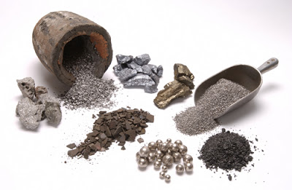
1.- MATERIALES NATURALES.
a) MINERALES:
A partir de rocas y minerales se obtienen los materiales de origen mineral.
Los metales, la piedra o
la arena son materiales
de origen mineral
sub dividiéndose en
metálicos y no metálicos.

Slide 19
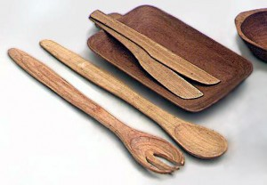
1.- MATERIALES NATURALES.
b) VEGETALES:
A partir de las plantas obtenemos los materiales de origen vegetal.
El material de origen vegetal más importante
es la madera, pero también existen otros
que empleamos de forma habitual, como las
fibras vegetales, como por ejemplo:
el algodón, el lino, el mimbre o el corcho.

Slide 20
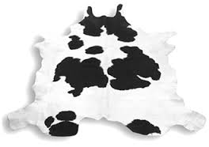
1.- MATERIALES NATURALES.
c) ANIMALES:
Son materiales de origen animal, por ejemplo, el cuero, la lana o la seda que usamos en muchas prendas de vestir, en bolsos, zapatos, etc.

Slide 21
?
1.- Naturales
MATERIALES
2.- Sintéticos

Slide 22
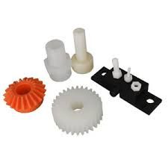
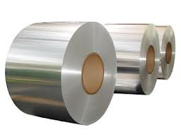
CLASIFICACIÓN DE LOS MATERIALES.
2.- Materiales sintéticos:
Los objetos que nos rodean están fabricados con una gran variedad de materiales sintéticos que podemos clasificar de diferentes formas; por ejemplo, por su origen, sin embargo, el criterio más adecuado para clasificar materiales es por sus propiedades.

Slide 23
?
¿Cómo se clasifican los materiales sintéticos?
a) Metales y aleaciones.
2.- Materiales sintéticos
b) Cerámicos y vidrios.
c) Polímeros.

Slide 24
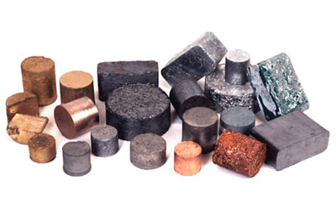
2.- MATERIALES SINTÉTICOS.
a) METALES Y ALEACIONES:
Estos materiales son sustancias inorgánicas que están compuestas de uno o más elementos metálicos, pudiendo contener también algunos elementos no metálicos , ejemplo de elementos metálicos son hierro, cobre, aluminio, níquel y titanio mientras que como elementos no metálicos podríamos mencionar al carbono.

Slide 25
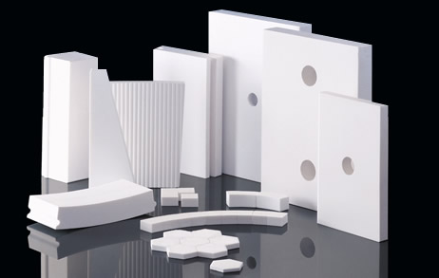
2.- MATERIALES SINTÉTICOS.
b) CERÁMICOS Y VIDRIOS:
Los materiales cerámicos como los ladrillos, el vidrio, la loza, los aislantes y los abrasivos, tienen escasa conductividad tanto eléctrica como térmica y aunque pueden tener buena resistencia y dureza son deficientes en ductilidad, conformabilidad y resistencia al impacto.

Slide 26
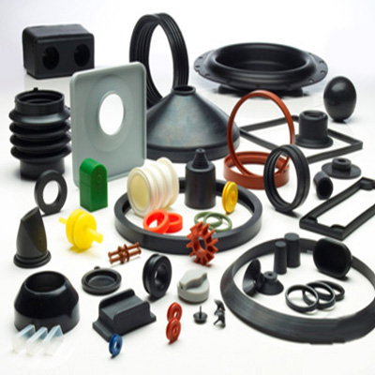
2.- MATERIALES SINTÉTICOS.
c) POLÍMEROS:
Comúnmente llamados plásticos. En éstos se incluyen el caucho (el hule), los plásticos y muchos tipos de adhesivos. Se producen creando grandes estructuras moleculares a partir de moléculas orgánicas obtenidas del petróleo o productos agrícolas .

Slide 27
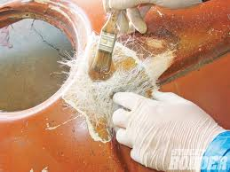
NOTA: aunque con las tres categorías anteriores cualquier elemento puede ser clasificado e incluirse en ellas, algunos autores hacen una clasificación más exhaustiva, considerando también a los Semiconductores y a los Materiales Compuestos.

Slide 28
Unidad 2
TORQUE
TECNOLOGÍA DE LOS MATERIALES.
Propiedades
De los materiales

Slide 29
PROPIEDADES DE LOS MATERIALES.
Las propiedades generales de un material utilizado en la fabricación de pernos se pueden clasificar en:
a) Oxidación
1.- Propiedades químicas.
b) Corrosión
a) Eléctricas
2.- Propiedades físicas
b) Térmicas
c) Magnéticas
a) Maleabilidad
b) Ductibilidad
3.- Propiedades mecánicas
c) Forjabilidad
d) Maquinabilidad
e) Tenacidad
f) Dureza

Slide 30
PROPIEDADES DE LOS MATERIALES.
Las propiedades generales de un material utilizado en la fabricación de pernos se pueden clasificar en:
a) Oxidación
1.- Propiedades químicas.
b) Corrosión

Slide 31
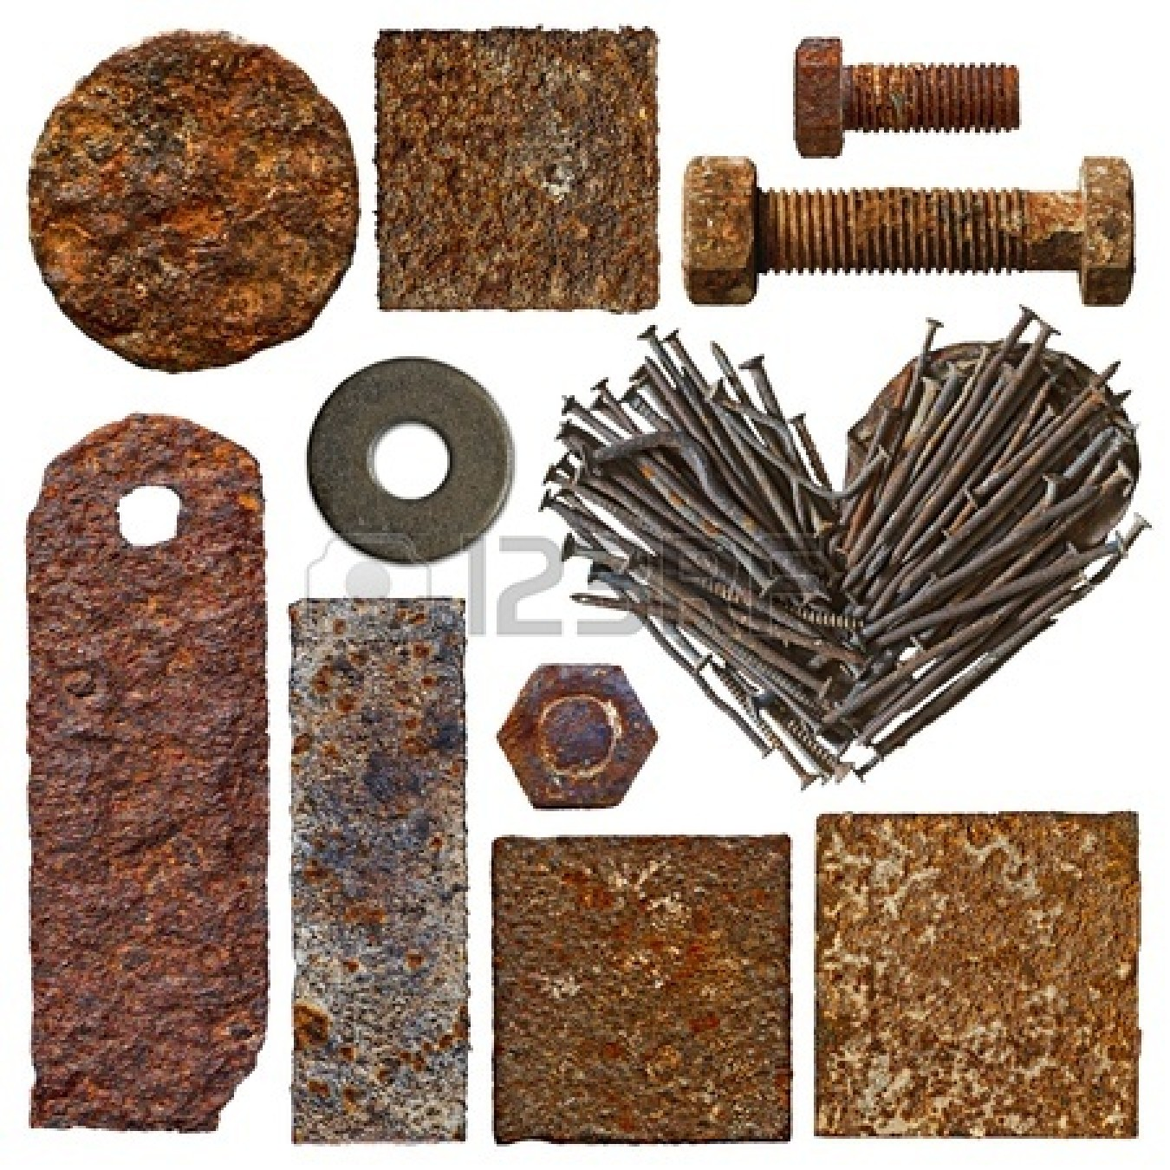
PROPIEDADES DE LOS MATERIALES.
1.- Propiedades QUÍMICAS.
Uno de los factores que limitan de forma notable la vida de un material es la alteración química que puede experimentar en procesos de oxidación o corrosión.
a) Oxidación: Cuando un material se combina con el oxígeno, transformándose en óxidos más o menos complejos, se dice que experimenta una reacción de oxidación.

Slide 32
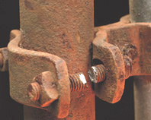
PROPIEDADES DE LOS MATERIALES.
1.- Propiedades QUÍMICAS.
Uno de los factores que limitan de forma notable la vida de un material es la alteración química que puede experimentar en procesos de oxidación o corrosión.
b) Corrosión: Cuando la oxidación de un material concreto se produce en un ambiente húmedo o en presencia de otras sustancias agresivas, se denomina corrosión.

Slide 33
PROPIEDADES DE LOS MATERIALES.
Las propiedades generales de un material utilizado en la fabricación de pernos se pueden clasificar en:
a) Eléctricas
2.- Propiedades físicas
b) Térmicas
c) Magnéticas

Slide 34
PROPIEDADES DE LOS MATERIALES.
2.- Propiedades FÍSICAS.
a) Eléctricas: Todas las sustancias, en mayor o menor grado, son conductoras de la corriente eléctrica.
b) Térmicas: La mayoría de los materiales se dilatan
(aumentan de tamaño) al aumentar su temperatura.
c) Magnéticas: Los materiales ejercen fuerzas de atracción o repulsión sobre otros. Todos los materiales son influidos, de mayor o menor forma, por la presencia de un campo magnético.

Slide 35
PROPIEDADES DE LOS MATERIALES.
Las propiedades generales de un material utilizado en la fabricación de pernos se pueden clasificar en:
a) Maleabilidad
b) Ductibilidad
3.- Propiedades mecánicas
c) Forjabilidad
d) Maquinabilidad
e) Tenacidad
f) Dureza

Slide 36
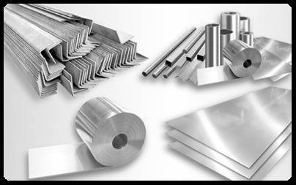
PROPIEDADES DE LOS MATERIALES.
3.- Propiedades mecánicas.
Las propiedades mecánicas de los materiales nos permiten diferenciar un material de otro ya sea por su composición, estructura o comportamiento ante algún efecto físico o químico.
a) Maleabilidad: indica si un material se puede estirar en
láminas sin romperse.

Slide 37
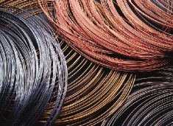
PROPIEDADES DE LOS MATERIALES.
3.- Propiedades mecánicas.
b) Ductilidad: señala si se puede estirar en forma de
alambres o hilos finos.

Slide 38
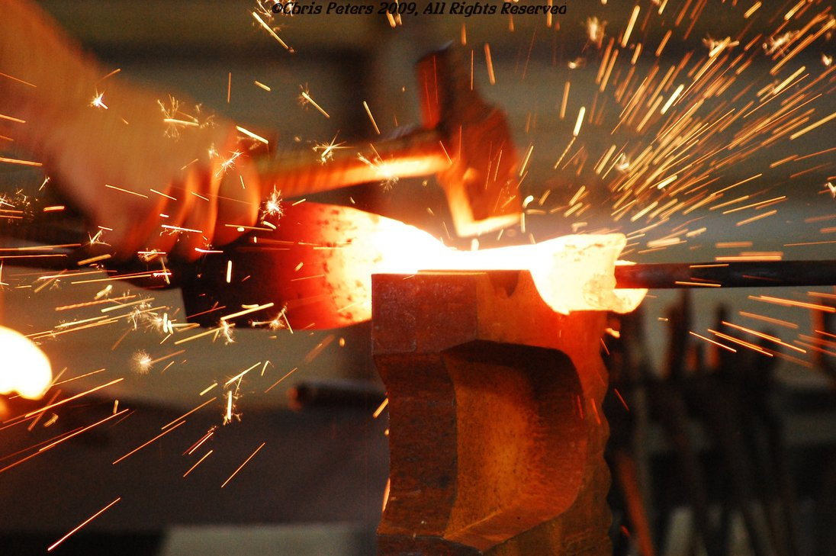
PROPIEDADES DE LOS MATERIALES.
3.- Propiedades mecánicas.
c) Forjabilidad: Es la capacidad que posee un material para deformarse por medio de golpes a altas temperaturas.

Slide 39
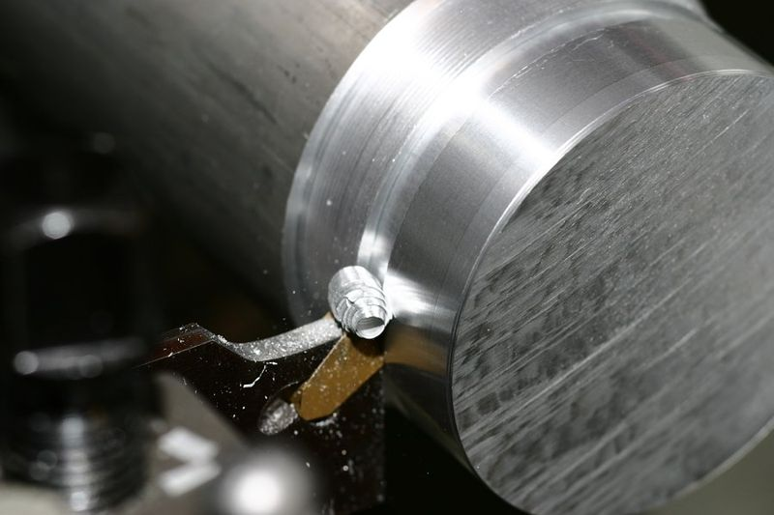
PROPIEDADES DE LOS MATERIALES.
3.- Propiedades mecánicas.
d) Maquinabilidad: indica la facilidad con que puede ser mecanizado en procesos con arranque de viruta.

Slide 40
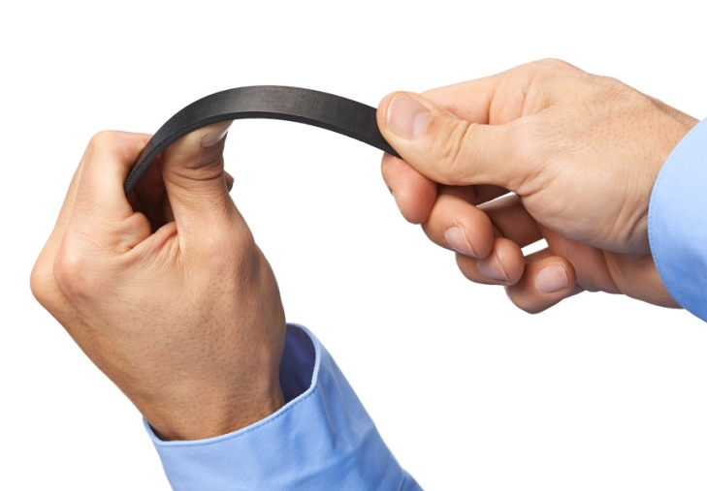
PROPIEDADES DE LOS MATERIALES.
3.- Propiedades mecánicas.
e) Tenacidad: se define como la capacidad que tiene un material para almacenar energía, en forma de deformación plástica, antes de romperse.

Slide 41
PROPIEDADES DE LOS MATERIALES.
3.- Propiedades mecánicas.
f) Dureza: indica la resistencia de un material al ser rayado
o penetrado por otro.
Para medir la dureza de un material existen distintos tipos de pruebas o ensayos, siendo lo más utilizados las pruebas Brinell, Vickers y Rockwell.
Todas ellas determinan un nivel de dureza de acuerdo a una tabla establecida.

Slide 42
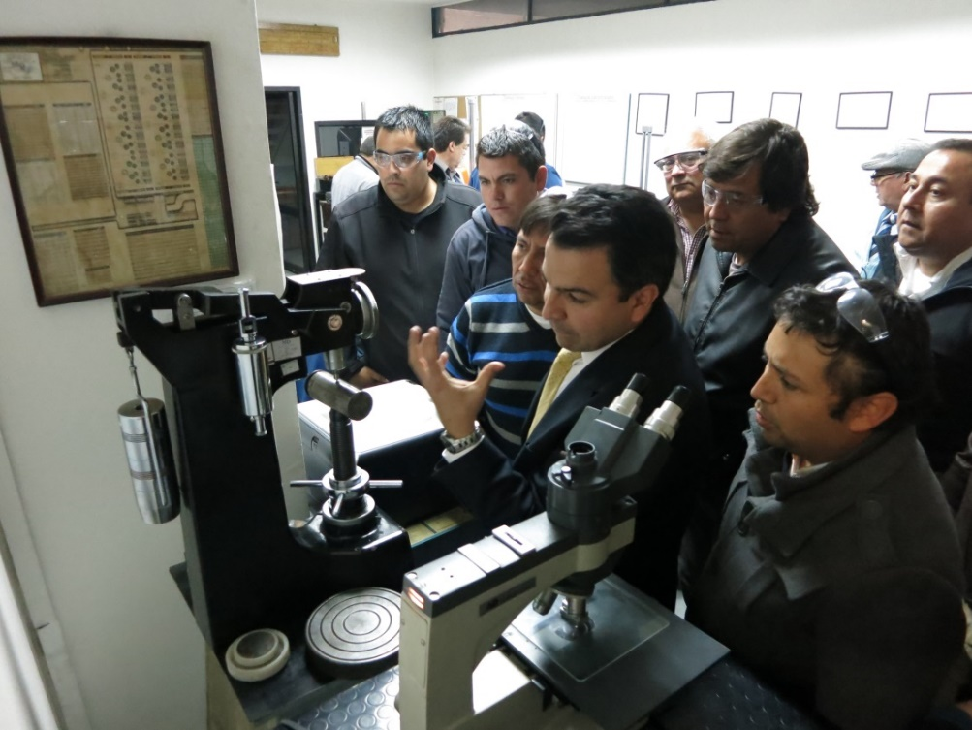
PROPIEDADES DE LOS MATERIALES.
3.- Propiedades mecánicas.
f) Dureza: indica la resistencia de un material al ser rayado
o penetrado por otro.
Estas pruebas se diferencian en el tipo de material que miden y en las características del instrumento que utilizan.
Ensayo o prueba de dureza

Slide 43
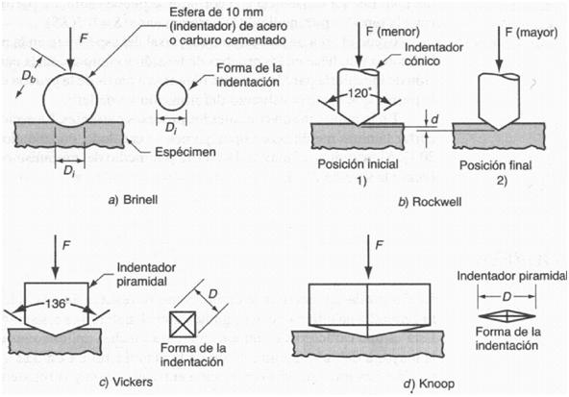
PROPIEDADES DE LOS MATERIALES.
3.- Propiedades mecánicas.
f) Dureza:
BRINELL: Consiste en presionar una esfera de acero endurecido de 10mm de diámetro contra la superficie del material al que se desea medir la dureza.
Se mide el diámetro de la impresión o indentación.
De acuerdo a la medida obtenida, se asocia
el grado de dureza del material.
Esta prueba es ampliamente usada
para medir la dureza de metales
entre baja y media.

Slide 44
PROPIEDADES DE LOS MATERIALES.
3.- Propiedades mecánicas.
f) Dureza:
VICKERS: En este ensayo e utiliza un indentador de diamante en forma de pirámide. Es usado para todos los metales y cerámicos ya que cuenta con una de las escalas más amplias dentro de los ensayos de dureza..

Slide 45
PROPIEDADES DE LOS MATERIALES.
3.- Propiedades mecánicas.
f) Dureza:
ROCWELL: Este tipo de prueba se puede realizar con dos elementos; cuando se usa una bola de acero de pequeño diámetro (1.6mm a 3.2 mm), éste es aplicable a materiales blandos y cuando se realiza con un cono de diamante como en la figura , se aplica a materiales duros.
Existen diferentes escalas de grados
de dureza A,B,C,D,E,F,G,H,K, L aunque
las más comunes son las tres primeras.

Slide 46
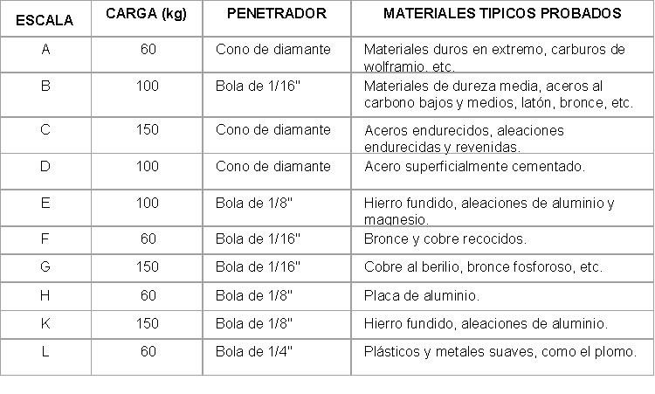
PROPIEDADES DE LOS MATERIALES.
3.- Propiedades mecánicas.
f) Dureza ROCWELL:
TABLA. Ensayos Rockwell normalizados

Slide 47
A D O T E C 2 0 1 4
Fin de la
presentación
Unidad 2
TORQUE
1 Tecnología de los materiales

